Slide 1
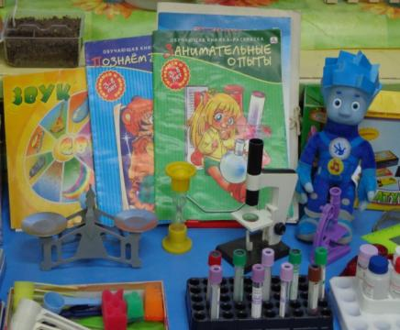
ПЕДАГОГИЧЕСКИЙ проект по созданию развивающей предметно-пространственной среды для организации детского экспериментирования и исследовательской деятельности
«Хочу всё знать.
Мини-лаборатория
Нолика»
Порохина Наталия Дмитриевна
воспитатель
«Средняя общеобразовательная школа №7 города Няндома»
филиал «Детский сад №10 Улыбка» МБОУ

Slide 2
Актуальность проекта.
Современные дети живут и развиваются в эпоху информатизации. В условиях быстро меняющейся жизни от человека требуется не только владение знаниями, но и в первую очередь умение добывать эти знания самому и оперировать ими, мыслить самостоятельно и творчески. Мы хотим видеть наших воспитанников любознательными, общительными, самостоятельными, творческими личностями, умеющими ориентироваться в окружающей обстановке, решать возникающие проблемы. Превращение ребенка в творческую личность зависит во многом от нас, педагогов, от технологии педагогического процесса, в связи с этим, одна из основных задач детского сада поддержать и развить в ребенке интерес к исследованиям, открытиям, создать необходимые для этого условия.

Slide 3
Изучение свойств песка

Slide 4
Как «увидеть» воздух?

Slide 5
Измерение глубины снега

Slide 6
Создание макета «африка»

Slide 7
Воздух имеет вес

Slide 8
«Расскажи – и я забуду, покажи – и я запомню, дай попробовать и я пойму»
Китайская мудрость

Slide 9
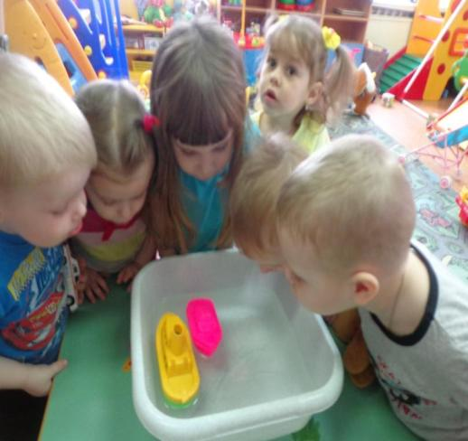
Дует, дует ветер…

Slide 10
«Хочу всё знать. Мини- лаборатория
Нолика»

Slide 11
Цель проекта
Создание центра экспериментирования в группах ДОУ и организация исследовательской деятельности детей для интеллектуального и эмоционального развития детей.
Задачи
1.Создать условия для познавательной активности, повышать исследовательскую деятельность детей в процессе опытов и экспериментов.
2. Организовать работу в центре экспериментирования.
3. Создать необходимые условия для взаимодействия с семьями воспитанников.
Тип проекта
Долгосрочный.
Адресная направленность
Данный проект рассчитан на родителей, педагогов, образовательных учреждений. Проект раскрывает формы работы и особенности её организации, а также психолого - педагогические условия обучения и воспитания дошкольников, соблюдение которых способствует успешной реализации проекта в рамках ДОУ.

Slide 12
Ожидаемый результат.
1.Создание единого образовательно-развивающего пространства объединяющего педагогический коллектив дошкольного учреждения.
2.Улучшение качества работы каждого педагога по данному направлению. Обобщение педагогического опыта, внедрение инновационных технологий и новых форм работы по детскому экспериментированию. Повышение теоретического и профессионального уровня педагогов.
3. Создание условий для повышения уровня мотивации у детей к занятиям. Формирование представлений о взаимосвязи природы и человека. Овладение способами практического взаимодействия с окружающей средой. Развитие активной, самостоятельной, творческой личности.

Slide 13
Этапы проекта.
I этап -
Подготовительный
(мотивационный, информационно-накопительный).
Анализ методической литературы.
Выбор места для создания центра экспериментирования в группах.
Разработка перспективного тематического плана работы с детьми.
Подготовка дидактического и практического материала для проведения опытов.

Slide 14
II этап
- Основной (практический)
Создание центра экспериментирования в группах:
подготовка оборудования и материалов для экспериментирования, продуктивной деятельности детей;
подбор иллюстраций, детской научной литературы (энциклопедии и др.).
Подборка консультативного материала для педагогов и родителей.
Разработка группового проекта, конспектов непосредственной образовательной деятельности с элементами экспериментирования.

Slide 15
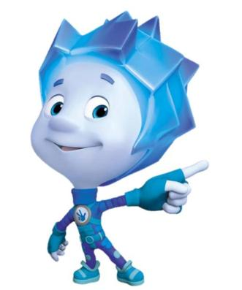
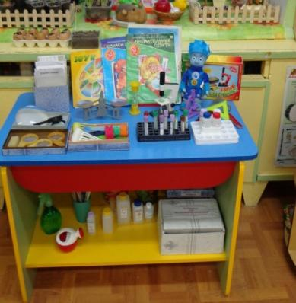
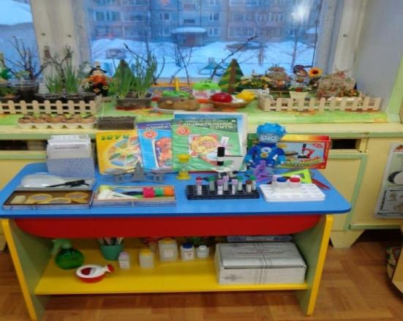
III этап
- Заключительный
Презентация центров экспериментирования по группам.
Фотовыставка «Юные исследователи».

Slide 16
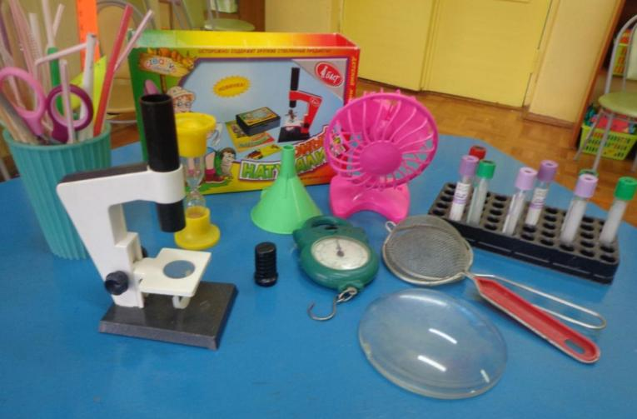
оборудование

Slide 17
Центр экспериментирования в младших группах
Группа «Радужка»
Группа «Ладушки»

Slide 18
Центр экспериментирования в средней и старшей группе
Группа «Капелька»
Группа «Ручеёк»

Slide 19
Центр экспериментирования в подготовительной группе
Группа «Облачко»
еГрппа «РеченчеГрппа «Рнька»

Slide 20
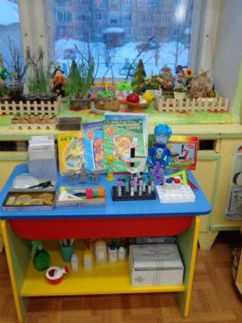
центр науки « Мини-лаборатория нолика»
ГРУППА «РЕЧЕНЬКА»

Slide 21
Материал и оборудование для проведения опытов

Slide 22
Материал и оборудование для проведения опытов

Slide 23
Материал и оборудование для проведения опытов

Slide 24
Совместная деятельность педагога с детьми

Slide 25
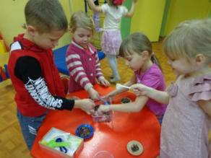
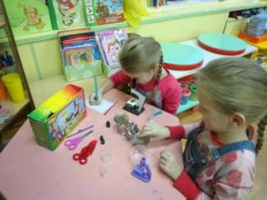
Самостоятельная деятельность детей

Slide 26
Что такое вулкан? Что с ним происходит?

Slide 27
Этапы эксперимента
В каждом эксперименте можно выделить последовательность сменяющих друг друга этапов. Это –
1. Осознание того, что хочешь узнать.
2. Формулирование задачи исследования.
3. Продумывание методики экспериментирования.
4. Выслушивание инструкций и критических замечаний.
5. Прогнозирование результатов.
6. Выполнение работы.
7. Соблюдение правил безопасности.
8. Наблюдение результатов
9. Фиксирование результатов.
10. Анализ полученных данных.
11. Словесный отчет об увиденном.
12. Формулирование выводов.

Slide 28
Методы и приёмы
1.Исследовательская, практическая деятельность (работа с разным материалом, поиск, наблюдения, опыт).
2.Игровая деятельность (игры с песком, водой).
3.Словесные методы (проблемные ситуации, беседы с детьми). Рассказ педагога (что такое вулкан, что с ним происходит). Чтение энциклопедий, научной литературы.
4.Наглядные методы (рассматривание иллюстраций, разных объектов исследования).
5.Моделирование и проектирование совместно с детьми.

Slide 29
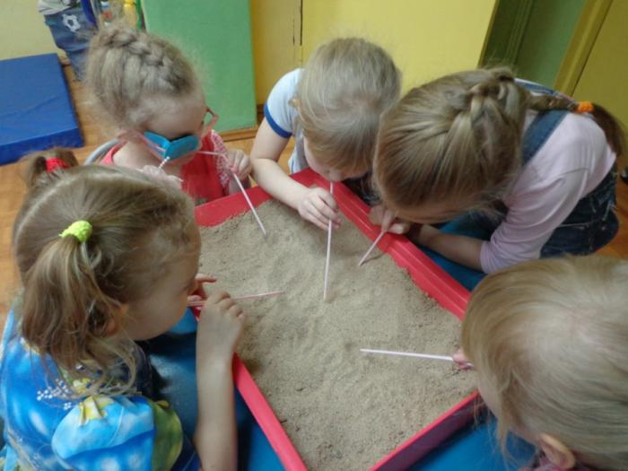
Опыт с песком и воздухом

Slide 30
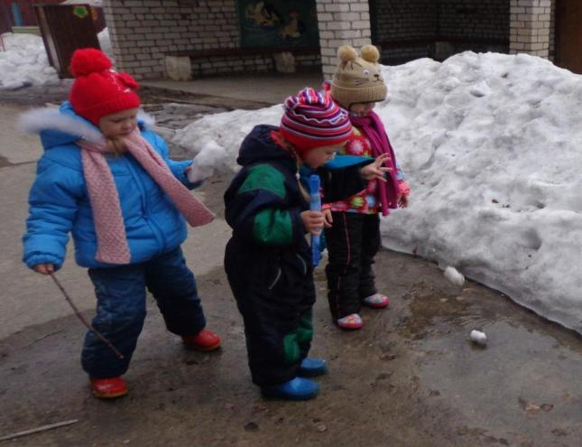
Что происходит со снегом?

Slide 31
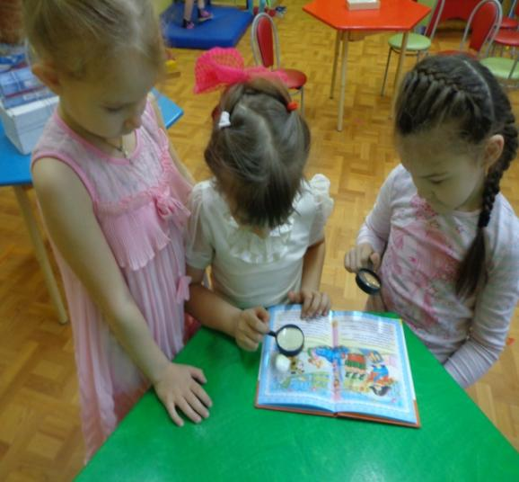
Увеличительное стекло

Slide 32
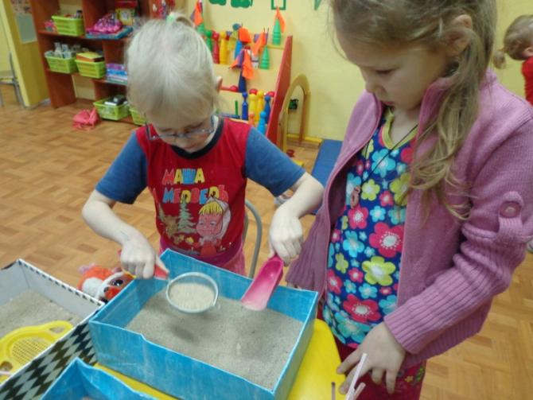
Опыт с песком

Slide 33
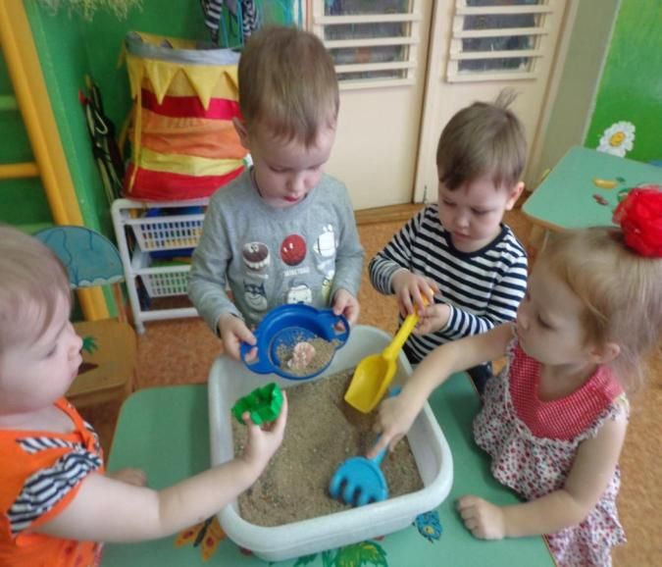
Младшие группы

Slide 34
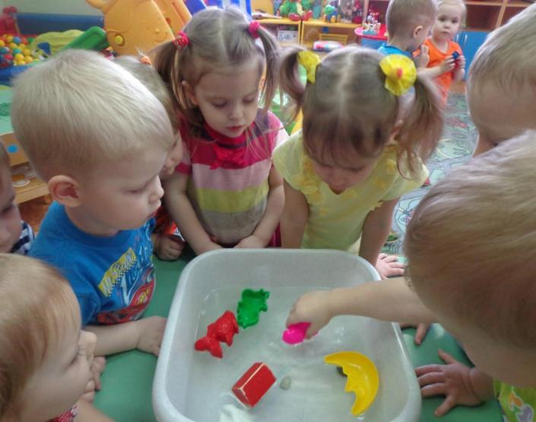
Младшие группы

Slide 35
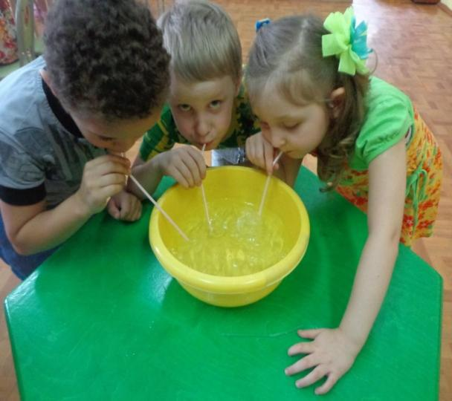
Средняя группа

Slide 36
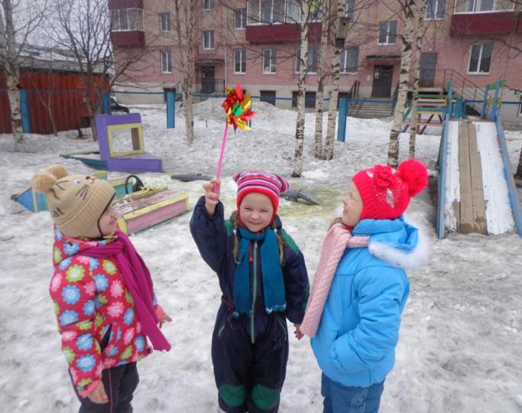
Средняя группа

Slide 37
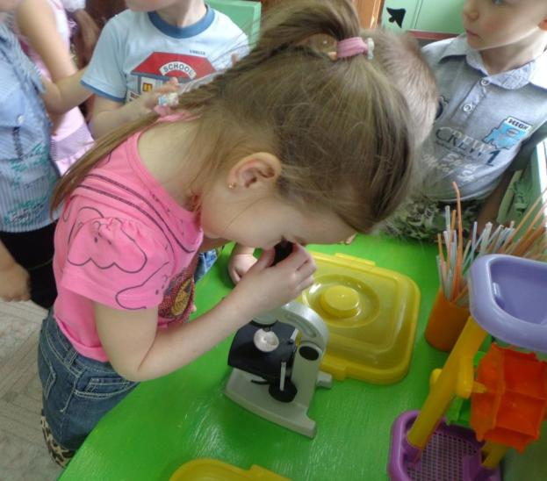
Старший возраст

Slide 38
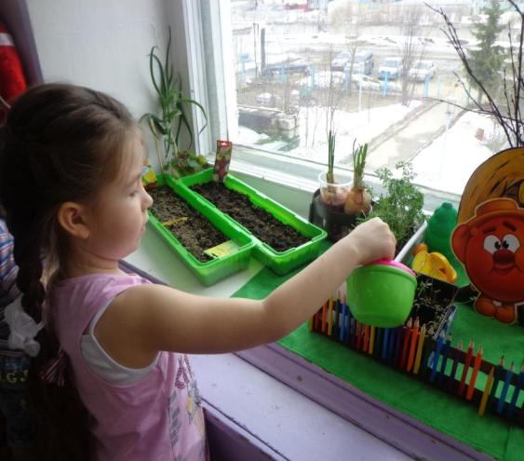
Старший возраст

Slide 39
Сотрудничество с родителями.
Оформление информационно-просветительского материала в виде, папок-передвижек, выставление его на сайте детского сада по теме “Детское экспериментирование”.
Разработка рекомендаций для родителей по проведению опытов с детьми в домашних условиях.
Привлечение родителей к участию в мероприятиях в рамках проекта.
Подборка иллюстраций, картин; сбор информации.
Создание совместных с детьми альбомов по проведению опытов.
Подбор материалов и помощь в оформлении лаборатории.

Slide 40
Методическая ЛИТЕРАТУРА

Slide 41
Используемая Литература
1. Методическое пособие «Инновации в детском саду», Н.В.Микляева.
2.Методическое пособие «Экспериментальная деятельность детей среднего и старшего дошкольного возраста». Тугушева Г.П., Чистякова А.Е.
3. “Неизведанное рядом. Опыты и эксперименты для дошкольников”, Дыбина О.В., Рахманова Н.П., Щетинина В.В, 2010 г.
4.“Экспериментальная деятельность детей среднего и старшего дошкольного возраста”, Тугушева Т.П., Чистякова А.Е., 2010 г.
5. “Организация опытно-эксперименальной деятельности детей 2-7 лет”, Мартынова Е.А., Сучкова И.М., 2011 г.
6. “Игры с водой и песком”, Рыжова Н.В., Обруч №2, 1997 г.
7. “Опыты с песком и глиной”, Рыжова Н.В., Обруч №2, 1998г.

